Slide 1

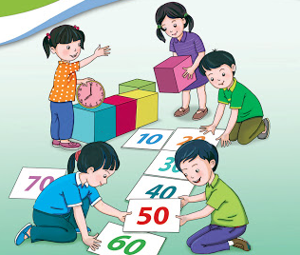
BÀI GIẢNG SOẠN THẢO THEO BỘ SÁCH: CÁNH DIỀU
TOÁN 1
(Tập 1)

Slide 2

Bµi 58
LuyÖn tËp

Slide 3
Bài 1:
16 + 1
= 17
13 + 3
= 16
10 + 6
= 16
12 - 2
= 10
19 - 1
= 18
18 - 5
= 13
10 + 5
= 15
17 - 7
= 10

Slide 4
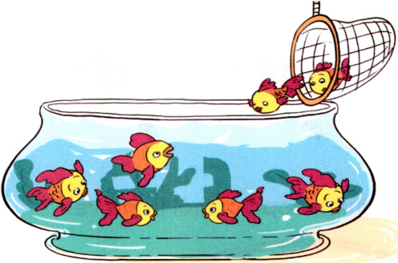
Bài 2:
Bài toán: Trong bể có con cá, thả thêm con cá. Hỏi trong bể có tất cả bao nhiêu con cá?
?
?

Slide 5
Bài 2:
Bài toán: Trong bể có con cá, thả thêm con cá. Hỏi trong bể có tất cả bao nhiêu con cá?
5
2
5
+
2
=
7

Slide 6
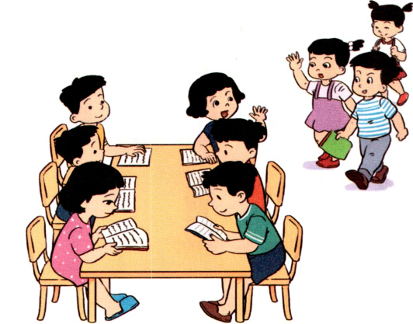
Bài 3:
a) Tổ em có 6 bạn, sau đó có thêm 3 bạn nữa. Hỏi tổ em có mấy bạn?
Phép tính:
+
6
?
?
?
3
=
9
?
Tổ em có tất cả 9 bạn.

Slide 7
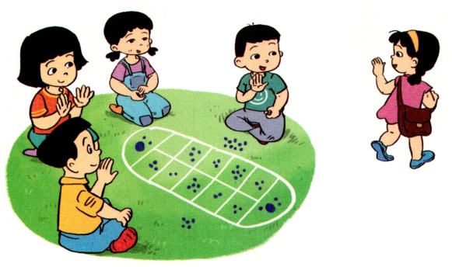
Bài 3:
b) Lúc đầu trên sân có 5 bạn chơi, sau đó 1 bạn đi về. Hỏi trên sân còn lại mấy bạn?
Phép tính:
-
5
?
?
?
1
=
4
?
Trên sân còn lại 4 bạn.

Slide 8
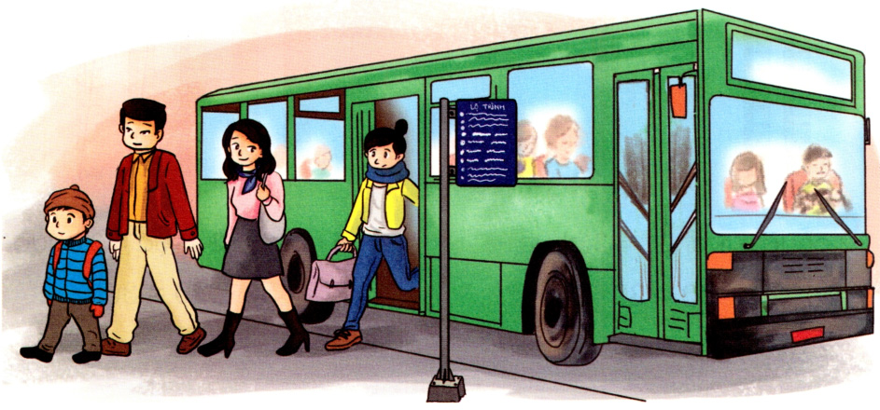
Bài 4:
Một xe buýt có 18 người trên xe, khi đến điểm dừng 4 người xuống xe. Hỏi trên xe còn lại bao nhiêu người?
Phép tính:
-
18
?
?
?
4
=
14
?
Trên xe còn lại 14 bạn.

Slide 9

TRÂN TRỌNG CẢM ƠN!

